Slide 1

第五章 虚拟存储器
5.1 虚拟存储器概述
5.2 请求分页存储管理
5.3 页面置换算法
5.4 “抖动”与工作集
5.5 请求分段存储管理方式

Slide 2
重点：
虚拟存储器的基本原理
实现虚拟存储器的基本技术
页面置换算法
难点：
请求分页存储管理的地址变换过程

Slide 3
5.1 虚拟存储器概述
5.1.1 虚拟存储器的引入
1. 常规存储器管理方式的特征
一次性。
(2) 驻留性。

Slide 4
2. 局部性原理
早在1968年， Denning.P就曾指出：
(1) 程序执行时， 除了少部分的转移和过程调用指令外， 在大多数情况下仍是顺序执行的。
(2) 过程调用将会使程序的执行轨迹由一部分区域转至另一部分区域， 但经研究看出，过程调用的深度在大多数情况下都不超过5。
(3) 程序中存在许多循环结构， 这些虽然只由少数指令构成， 但是它们将多次执行。
(4) 程序中还包括许多对数据结构的处理， 如对数组进行操作， 它们往往都局限于很小的范围内。

Slide 5
局限性又表现在下述两个方面：
(1) 时间局限性。如果程序中的某条指令一旦执行， 则不久以后该指令可能再次执行；如果某数据被访问过， 则不久以后该数据可能再次被访问。产生时间局限性的典型原因，是由于在程序中存在着大量的循环操作。
(2) 空间局限性。一旦程序访问了某个存储单元，在不久之后，其附近的存储单元也将被访问，即程序在一段时间内所访问的地址，可能集中在一定的范围之内，其典型情况便是程序的顺序执行。

Slide 6
3. 虚拟存储器的基本工作情况
部分装入，请求调入，置换功能。

Slide 7
5.1.2 虚拟存储器的定义和特征
具有请求调入功能和置换功能，能从逻辑上对内存容量加以扩充的一种存储器系统。
其逻辑容量由内存容量和外存容量之和所决定，其运行速度接近于内存速度，而每位的成本却又接近于外存。
多次性，对换性，虚拟性

Slide 8
5.1.3 虚拟存储器的实现方法
请求分页系统 与请求分段系统
硬件支持。
① 请求分页的页表机制，它是在纯分页的页表机制上增加若干项而形成的，作为请求分页的数据结构；② 缺页中断机构，即每当用户程序要访问的页面尚未调入内存时 便产生一缺页中断，以请求OS将所缺的页调入内存；③ 地址变换机构， 它同样是在纯分页地址变换机构的基础上发展形成的。
(2) 软件支持。

Slide 9
5.2 请求分页存储管理方式
5.2.1 请求分页中的硬件支持
1. 页表机制
页号 | 物理块号 | 状态位P | 访问字段A | 修改位M | 外存地址

Slide 10
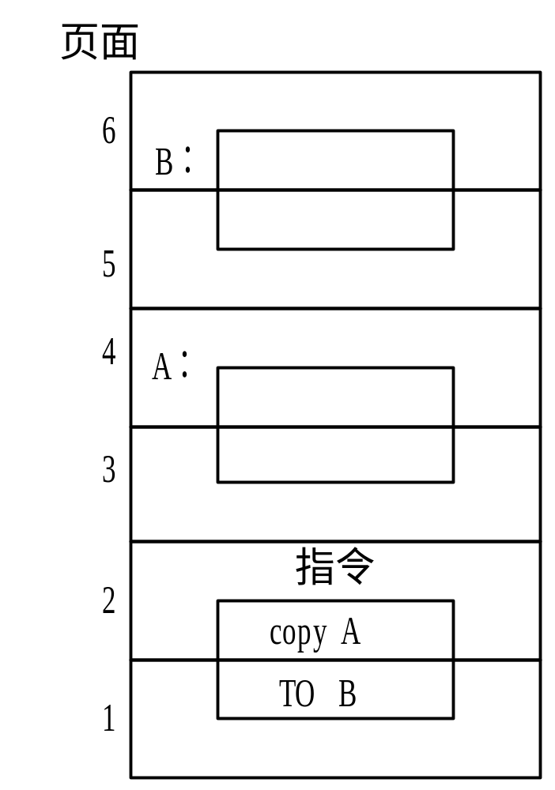
2. 缺页中断机构
图 5-1 涉及6次缺页中断的指令

Slide 11
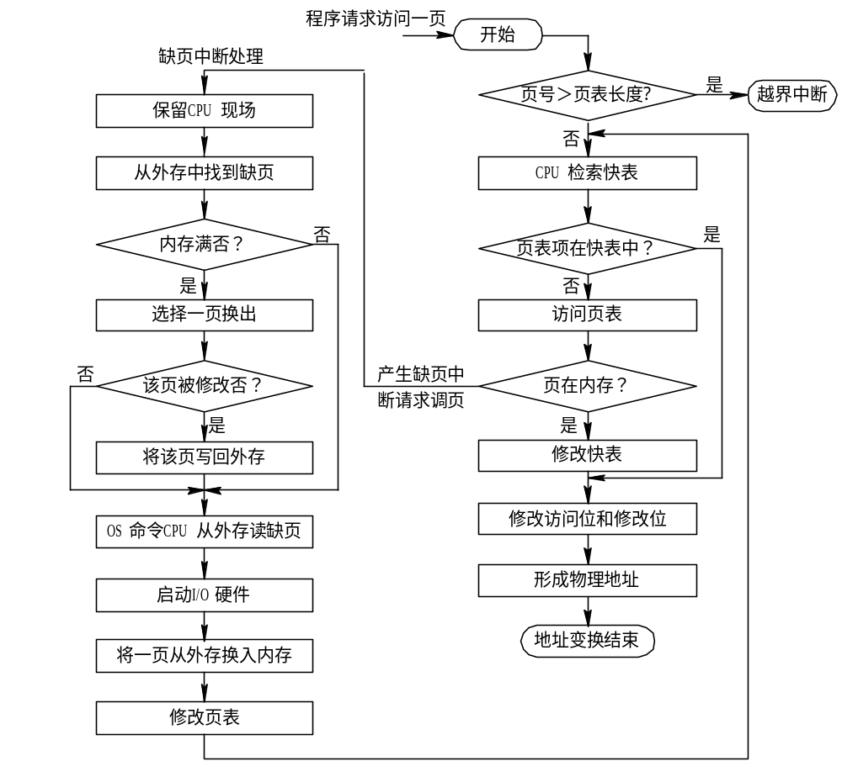
3. 地址变换机构
图 5-2 请求分页中的地址变换过程

Slide 12
5.2.2 内存分配策略和分配算法
1. 最小物理块数的确定
是指能保证进程正常运行所需的最小物理块数。当系统为进程分配的物理块数少于此值时，进程将无法运行。进程应获得的最少物理块数与计算机的硬件结构有关，取决于指令的格式、 功能和寻址方式。对于某些简单的机器，若是单地址指令且采用直接寻址方式，则所需的最少物理块数为2。其中，一块是用于存放指令的页面，另一块则是用于存放数据的页面。如果该机器允许间接寻址时，则至少要求有三个物理块。对于某些功能较强的机器， 其指令长度可能是两个或多于两个字节，因而其指令本身有可能跨两个页面，且源地址和目标地址所涉及的区域也都可能跨两个页面。

Slide 13
2. 物理块的分配策略
在请求分页系统中，可采取两种内存分配策略，即固定和可变分配策略。在进行置换时， 也可采取两种策略，即全局置换和局部置换。于是可组合出以下三种适用的策略。
1) 固定分配局部置换(Fixed Allocation, Local Replacement)
2) 可变分配全局置换(Variable Allocation, Global Replacement)
3) 可变分配局部置换(Variable Allocation, Local Replacemen

Slide 14
3. 物理块分配算法
1) 平均分配算法
这是将系统中所有可供分配的物理块，平均分配给各个进程。 例如，当系统中有100个物理块，有5个进程在运行时，每个进程可分得20个物理块。这种方式貌似公平，但实际上是不公平的，因为它未考虑到各进程本身的大小。如有一个进程其大小为200页，只分配给它20个块，这样，它必然会有很高的缺页率；而另一个进程只有10页，却有10个物理块闲置未用。

Slide 15
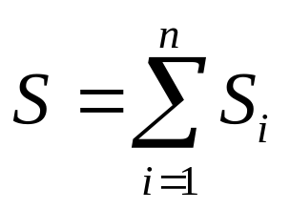
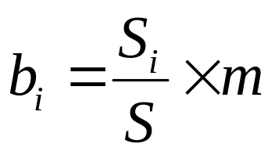
2) 按比例分配算法
这是根据进程的大小按比例分配物理块的算法。如果系统中共有n个进程，每个进程的页面数为S_{i}，则系统中各进程页面数的总和为：
又假定系统中可用的物理块总数为m，则每个进程所能分到的物理块数为b_{i}，将有：
b应该取整，它必须大于最小物理块数。

Slide 16
3) 考虑优先权的分配算法
在实际应用中，为了照顾到重要的、紧迫的作业能尽快地完成， 应为它分配较多的内存空间。通常采取的方法是把内存中可供分配的所有物理块分成两部分：一部分按比例地分配给各进程；另一部分则根据各进程的优先权，适当地增加其相应份额后，分配给各进程。在有的系统中，如重要的实时控制系统，则可能是完全按优先权来为各进程分配其物理块的。

Slide 17
5.2.3 调页策略
1. 何时调入页面
预调页策略
2) 请求调页策略

Slide 18
2. 从何处调入页面
在请求分页系统中的外存分为两部分：用于存放文件的文件区和用于存放对换页面的对换区。通常，由于对换区是采用连续分配方式，而事件是采用离散分配方式，故对换区的磁盘I/O速度比文件区的高。这样，每当发生缺页请求时，系统应从何处将缺页调入内存，可分成如下三种情况：
(1) 系统拥有足够的对换区空间，这时可以全部从对换区调入所需页面，以提高调页速度。为此，在进程运行前， 便须将与该进程有关的文件，从文件区拷贝到对换区。

Slide 19
(2) 系统缺少足够的对换区空间，这时凡是不会被修改的文件，都直接从文件区调入；而当换出这些页面时，由于它们未被修改而不必再将它们换出，以后再调入时，仍从文件区直接调入。但对于那些可能被修改的部分，在将它们换出时，便须调到对换区，以后需要时，再从对换区调入。
(3) UNIX方式。由于与进程有关的文件都放在文件区，故凡是未运行过的页面，都应从文件区调入。而对于曾经运行过但又被换出的页面，由于是被放在对换区，因此在下次调入时，应从对换区调入。由于UNIX系统允许页面共享，因此， 某进程所请求的页面有可能已被其它进程调入内存，此时也就无须再从对换区调入。

Slide 20
3. 页面调入过程
每当程序所要访问的页面未在内存时，便向CPU发出一缺页中断，中断处理程序首先保留CPU环境，分析中断原因后， 转入缺页中断处理程序。该程序通过查找页表，得到该页在外存的物理块后， 如果此时内存能容纳新页，则启动磁盘I/O将所缺之页调入内存，然后修改页表。如果内存已满，则须先按照某种置换算法从内存中选出一页准备换出；如果该页未被修改过，可不必将该页写回磁盘；但如果此页已被修改， 则必须将它写回磁盘，然后再把所缺的页调入内存， 并修改页表中的相应表项，置其存在位为“1”，并将此页表项写入快表中。在缺页调入内存后，利用修改后的页表， 去形成所要访问数据的物理地址，再去访问内存数据。

Slide 21
4. 缺页率
缺页率=缺页次数/总的页面访问次数*100%
影响缺页率的几个因素：
页面大小
分配的物理块数
页面置换算法
程序的固有特性

Slide 22
5.3 页面置换算法
5.3.1 最佳置换算法和先进先出置换算法
1. 最佳(Optimal)置换算法
最佳置换算法是由Belady于1966年提出的一种理论上的算法。 其所选择的被淘汰页面，将是以后永不使用的， 或许是在最长(未来)时间内不再被访问的页面。采用最佳置换算法，通常可保证获得最低的缺页率。

Slide 23
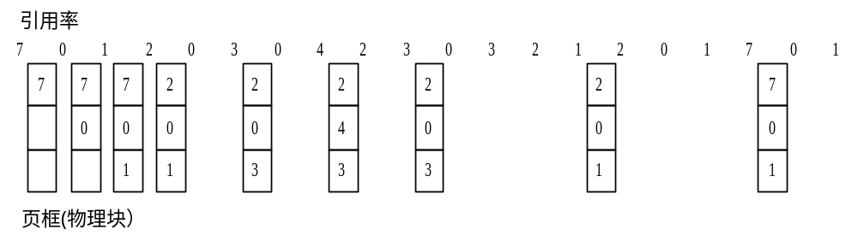
假定系统为某进程分配了三个物理块， 并考虑有以下的页面号引用串：
7，0，1，2，0，3，0，4，2，3，0，3，2，1，2，0，1，7，0，1
进程运行时， 先将7，0，1三个页面装入内存。 以后， 当进程要访问页面2时， 将会产生缺页中断。此时OS根据最佳置换算法， 将选择页面7予以淘汰。
图 5-3 利用最佳页面置换算法时的置换图

Slide 24
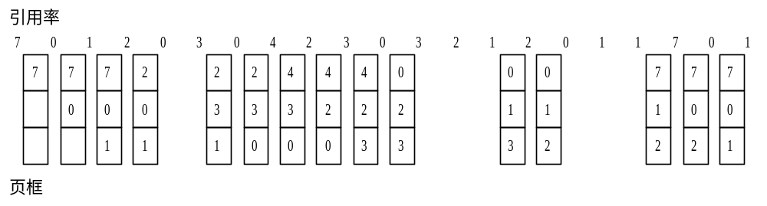
2. 先进先出(FIFO)页面置换算法
图 5-4 利用FIFO置换算法时的置换图

Slide 25
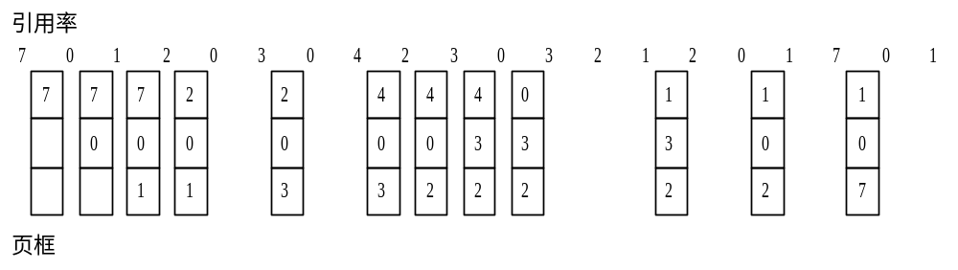
5.3.2 最近最久未使用(LRU)置换算法
1. LRU(Least Recently Used)置换算法的描述
图 4-5 LRU页面置换算法

Slide 26
2. LRU置换算法的硬件支持
1) 寄存器
为了记录某进程在内存中各页的使用情况，须为每个在内存中的页面配置一个移位寄存器，可表示为
R=R_{n-1}R_{n-2}R_{n-3} … R₂R₁R₀

Slide 27
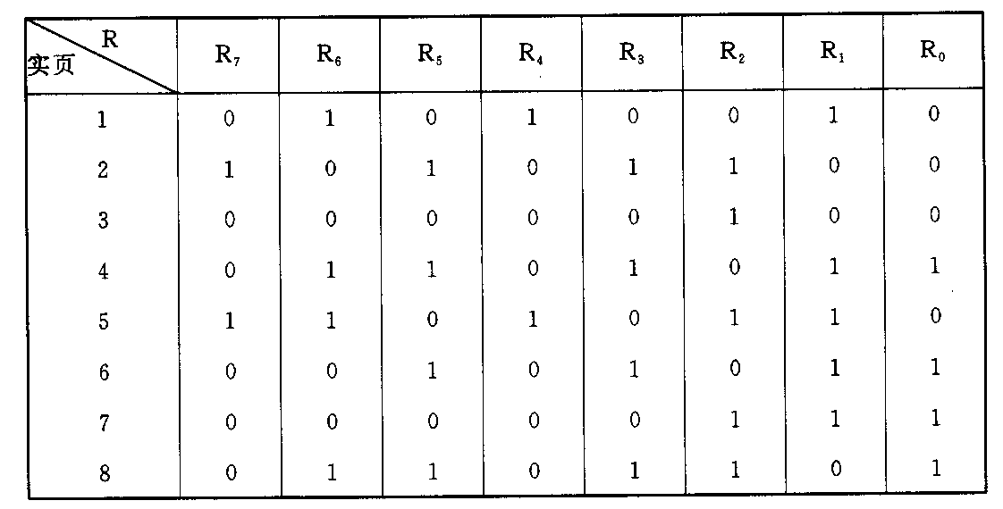
图 5-6 某进程具有8个页面时的LRU访问情况

Slide 28
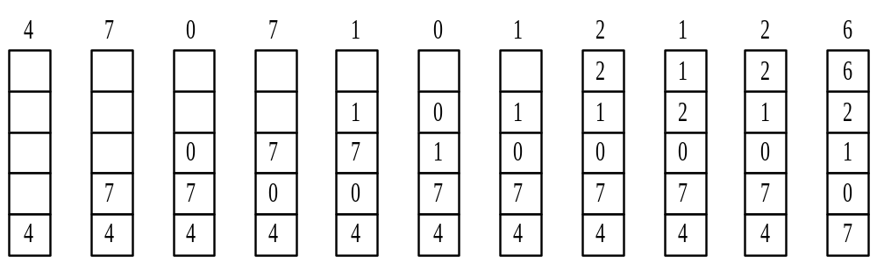
2) 栈
图 5-7 用栈保存当前使用页面时栈的变化情况

Slide 29
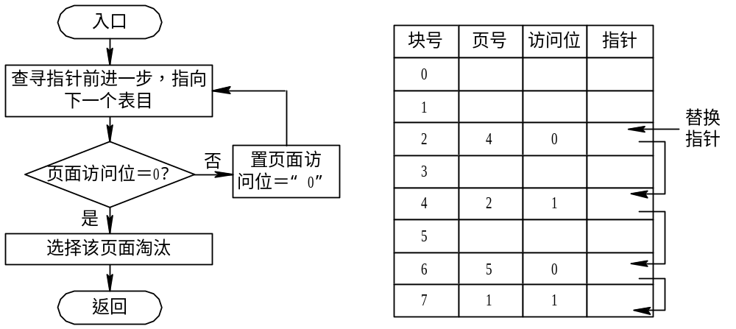
5.3.3 Clock置换算法
1. 简单的Clock置换算法
图 5-8 简单Clock置换算法的流程和示例

Slide 30
2. 改进型Clock置换算法
由访问位A和修改位M可以组合成下面四种类型的页面：
1类(A=0, M=0): 表示该页最近既未被访问， 又未被修改， 是最佳淘汰页。
2类(A=0, M=1)： 表示该页最近未被访问， 但已被修改， 并不是很好的淘汰页。
3类(A=1, M=0)： 最近已被访问， 但未被修改， 该页有可能再被访问。
4类(A=1, M=1): 最近已被访问且被修改， 该页可能再被访问。

Slide 31
其执行过程可分成以下三步：
(1) 从指针所指示的当前位置开始， 扫描循环队列， 寻找A=0且M=0的第一类页面， 将所遇到的第一个页面作为所选中的淘汰页。 在第一次扫描期间不改变访问位A。
(2) 如果第一步失败，即查找一周后未遇到第一类页面， 则开始第二轮扫描，寻找A=0且M=1的第二类页面，将所遇到的第一个这类页面作为淘汰页。在第二轮扫描期间，将所有扫描过的页面的访问位都置0。
(3) 如果第二步也失败，亦即未找到第二类页面，则将指针返回到开始的位置，并将所有的访问位复0。 然后重复第一步，如果仍失败，必要时再重复第二步，此时就一定能找到被淘汰的页。

Slide 32
5.3.4页面缓冲算法(PBA： Page Buffering Algorithm)
影响页面换进换出效率的若干因素
  页面置换算法
  写回磁盘的频率
  读入内存的频率
PBA
  空闲页面链表
  修改页面链表

Slide 33
5.3.5内存访问的有效时间
被访页面在内存中，且在快表中
  EAT=t+λφ
被访页面在内存中，但在快表中
  EAT=2（t+λ）
被访页面既不在内存中，也不在快表中
  EAT=2（t+λ）+ε

Slide 34
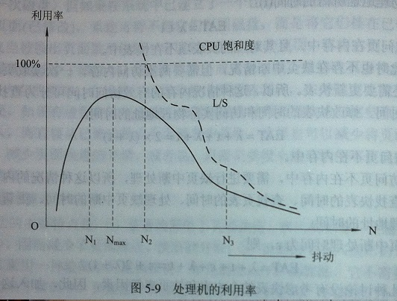
5.4 “抖动”与工作集
5.4.1 多道程序与“抖动”
1. 多道程序设计与CPU的利用率

Slide 35
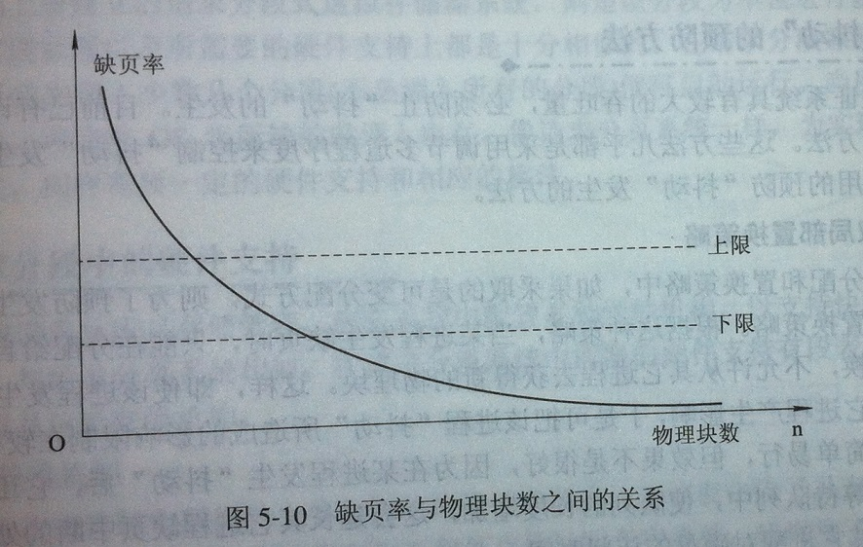
2. 产生“抖动”的原因
运行的进程太多，由此分配给进程的物理块太少，导致出现频繁的缺页调度现象。

Slide 36
5.4.2 工作集
1. 工作集的基本概念
指某段时间间隔Δ里,进程实际要访问页面的集合
2. 工作集的定义
定义工作集w(t,Δ)为进程在时间间隔（t-Δ,t）中引用页面的集合。

Slide 37
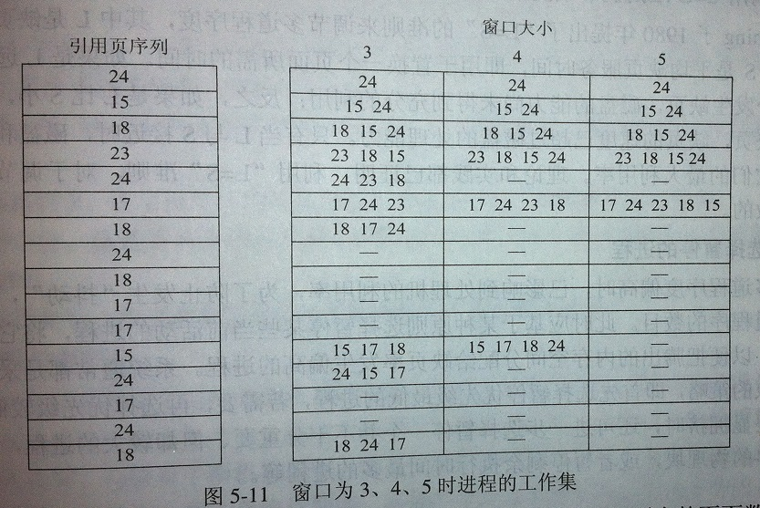

Slide 38
5.4.3 “抖动”的预防方法
1. 采用局部置换策略
2. 把工作集算法融入到处理机调度中
3.利用L=S准则调节缺页率
4.选择暂停的进程

Slide 39
5.4 请求分段存储管理方式
5.4.1 请求分段中的硬件支持
1. 段表机制
段名 | 段长 | 段的基址 | 存取方式 | 访问字段A | 修改位M | 存在位P | 增补位 | 外存始址

Slide 40
在段表项中， 除了段名(号)、 段长、 段在内存中的起始地址外， 还增加了以下诸项：
    (1) 存取方式。
    (2) 访问字段A。
    (3) 修改位M。
    (4) 存在位P。
    (5) 增补位。
    (6) 外存始址。

Slide 41
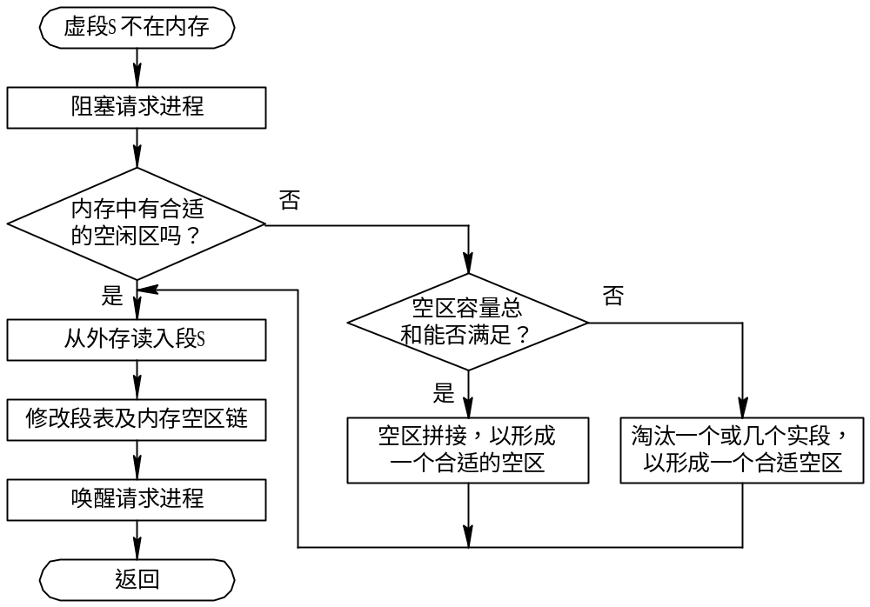
2. 缺段中断机构
图 5-12 请求分段系统中的中断处理过程

Slide 42
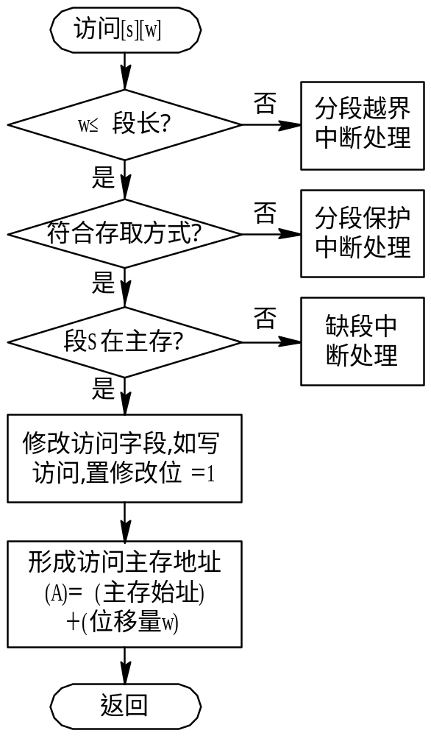
3. 地址变换机构
图 5-13 请求分段系统的地址变换过程

Slide 43
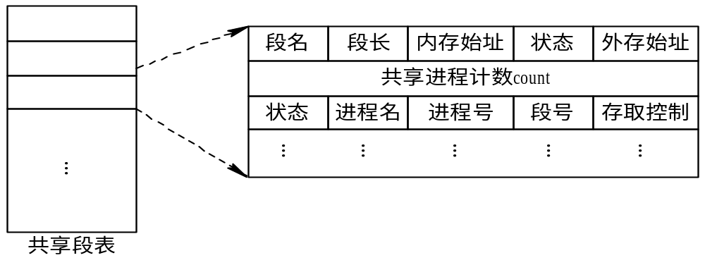
5.5.2 分段的共享与保护
1. 共享段表
图 5-14 共享段表项

Slide 44
2. 共享段的分配与回收
1) 共享段的分配
在为共享段分配内存时，对第一个请求使用该共享段的进程，由系统为该共享段分配一物理区，再把共享段调入该区，同时将该区的始址填入请求进程的段表的相应项中，还须在共享段表中增加一表项，填写有关数据，把count置为1；之后，当又有其它进程需要调用该共享段时，由于该共享段已被调入内存，故此时无须再为该段分配内存，而只需在调用进程的段表中，增加一表项，填写该共享段的物理地址；在共享段的段表中，填上调用进程的进程名、存取控制等，再执行count∶=count+1操作，以表明有两个进程共享该段。

Slide 45
2) 共享段的回收
当共享此段的某进程不再需要该段时，应将该段释放， 包括撤在该进程段表中共享段所对应的表项，以及执行count∶=count-1操作。若结果为0，则须由系统回收该共享段的物理内存，以及取消在共享段表中该段所对应的表项， 表明此时已没有进程使用该段；否则(减1结果不为0)， 则只是取消调用者进程在共享段表中的有关记录。

Slide 46
3. 分段保护
越界检查
2) 存取控制检查
只读
(2) 只执行
(3) 读/写
3) 环保护机构
一个程序可以访问驻留在相同环或较低特权环中的数据。
一个程序可以调用驻留在相同环或较高特权环中的服务。

Slide 47
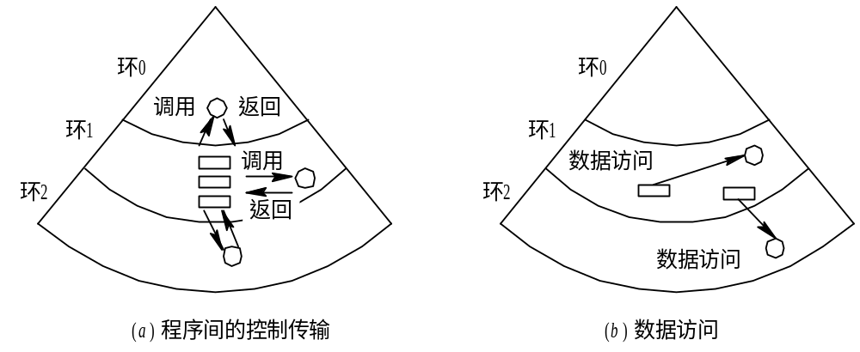
图 5-15 环保护机构

Slide 48
作业：
P177 3、6、13

